Slide 1


YEŞİL ENERJİ SERTİFİKASI
www.sachiconsultancy.com

Slide 2

YEŞİL ENERJİ SERTİFİKASI;
İşletmenizin kullanmış olduğu elektiriğin yenilenebilir enerji kaynaklarından üretildiğini belgeleyen uluslararası kabul gören
sertifikalardır.

Slide 3


YEŞİL ENERJİ SERTİFİKASI / I-REC SERTİFİKASI NEDİR?
Uluslararası REC Standartı (I-REC), International REC Standard Foundation tarafından dünyanın herhangi bir ülkesinde yenilenebilir kaynaklardan üretilen enerjinin kaynağını izlemek ve tüketimini kanıtlamak için oluşturulmuş uluslararası bir standarttır.
IREC Sertifikası, üretilen enerjinin kaynağının ve özniteliğinin izlenebilirliğini sağlayarak elektriğin yenilenebilir enerji kaynaklarından üretildiğini belgelemektedir. I-REC sertifikaları GHG Protocol ve CDP tarafından kabul edilmiş sertifikalardır.

Slide 4



YEŞİL ENERJİ SERTİFİKASYON SÜREÇLERİ
Yenilenebilir enerji üreticileri tarafından üretilen her bir1 MW elektirk için ı-rec platformunda kredi oluşturulur.
I-REC platform tarafından üretilen elektriğin yenilenebilir kaynaklardan üretildiği doğrulanır.
Tüketiciler tarafından alınan sertifikalar ile; üretim süreçlerinde kullanılan elektriğin yenilenebilir enerji kaynaklarından üretildiği belgelenir.

Slide 5
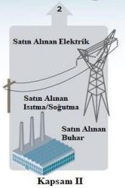
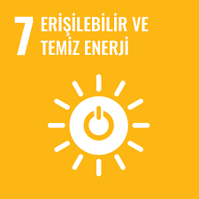


YEŞİL ENERJİ SERTİFİKASI NERELERDE KULLANILIR?
Aynı zamanda IREC sertifikanızı karbon ayak izi raporlamalarınızın kapsam 2 başlığında kullanarak faaliyetinizden kaynaklı karbon ayak izinin azaltılmasını sağlayabilirsiniz.
IREC sertifikanızı şirketinizin sürdürülebilirlik raporlamalarında da kullanarak Birleşmiş Milletler Sürdürülebilir Kalkınma Amaçlarından, “7-Ulaşılabilir Temiz Enerji”, “12-Sorumlu Üretim ve Tüketim” ve “13-İklim Eylemi” başlıklarını destekleyebilirsiniz.

Slide 6


I-REC Sertifikası ve tedarik süreçleri hakkında bilgi almak ve danışmanlık hizmetlerimizden yararlanmak için bizimle iletişime geçebilirsiniz…
+ 90 224 205 04 61
info@sachiconsultancy.com
www.sachiconsultancy.com

